Slide 1
打开国开学习网(www.ouchn.cn）,选择“学生登录”
一、《金融法规》平台登录方法

Slide 2
输入用学号和密码（学生的出生年月日），登录

Slide 3
二、（1）考核方式
金融法规课程的考核方式采用形成性考核和终结性考试相结合的方式。形成性考核占课程综合成绩的50%，终结性考试占课程综合成绩的50%。课程考核成绩统一采用百分制，即形成性考核、终结性考试、课程综合成绩均采用百分制。课程综合成绩达到60分及以上（及格），可获得本课程相应学分。
1.形成性考核
评价方式：共5次形考任务，第1、2、5次由辅导教师根据发帖质量等进行评价；第3、4次系统自评，可多次提交，直到取得自己满意的成绩。
考核要求：完成题目作答和讨论发帖。
序号形式对应章节分值形考任务 1讨论发帖1——3章20形考任务 2讨论发帖4——6章20形考任务 3案例分析（客观题）7——9章20形考任务 4案例分析（客观题）10——11章20形考任务 5网上学习行为表现全部内容20网上学习行为表现评价方式：辅导教师可以根据学生浏览资源情况，参与讨论情况，完成章自测情况等综合评定，对学生的学习行为进行打分。
2.终结性考试
占总成绩 的50%，开卷 ，时间为60分钟。无论采用纸质考试或网考形式，考试题型均为单选、多选、判断和案例分析。

Slide 4
二、（2）学习方法
学什么
亲爱的同学们，欢迎大家学习《金融法规》课程，接下来我们先对本课程做一下了解。
（一）课程性质及特点
金融法规是金融学专业的必修课，4学分，是为适应社会主义市场经济需要的，为培养应用型专业人才而开设的业务课。本课程要达到两个基本目的：第一，使学生能够比较全面地了解、掌握金融法学科的基本理论、基本原理和基础知识；第二，帮助金融机构的从业人员和相关人士完善金融法律知识结构，并为后续学习其它学科课程打下必要的法律基础。
（二）学习目标
通过本课程的学习你应该能做到以下几点：
（1）描述课程包括哪些部门法？通过金融法规课程的学习明确合规合法的金融行为。
（2）掌握课程所涉及的法学和金融概念，从法学和金融两个层面掌握金融法的具体规定及法学内涵，在此基础上，熟练地运用金融法。
（3）运用本课程相关理论知识解决实际法律纠纷，培养自身防范、化解金融风险的能力和自觉性。
（三）学习主要内容
本课程以现代市场经济条件下各种金融主体和金融行为为对象，立足监管，深入研究这些主体和行为的法律规范，对我国金融法律体系及其因此而形成的金融法律制度进行诠释和阐述。课程将致力于完整的金融法体系的建设，重点研究货币管理法、中国人民银行法、银行业监督管理法、商业银行法、票据法、担保法、信托法、证券法、保险法等11个部分

Slide 5
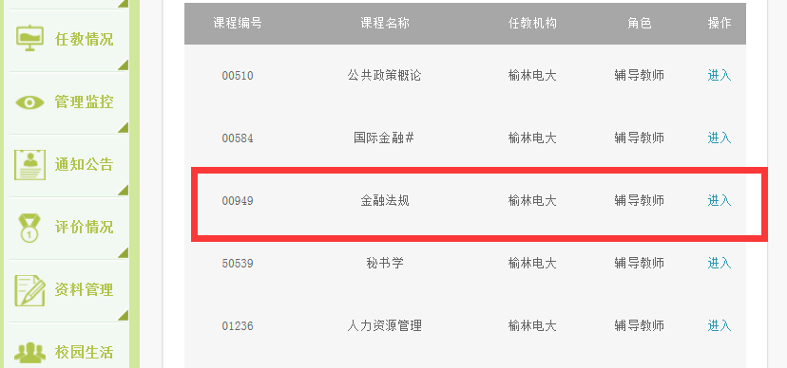
本学期课程，选择《金融法规》，点击进入课程
三、完成形考任务方法
点击进入课程

Slide 6
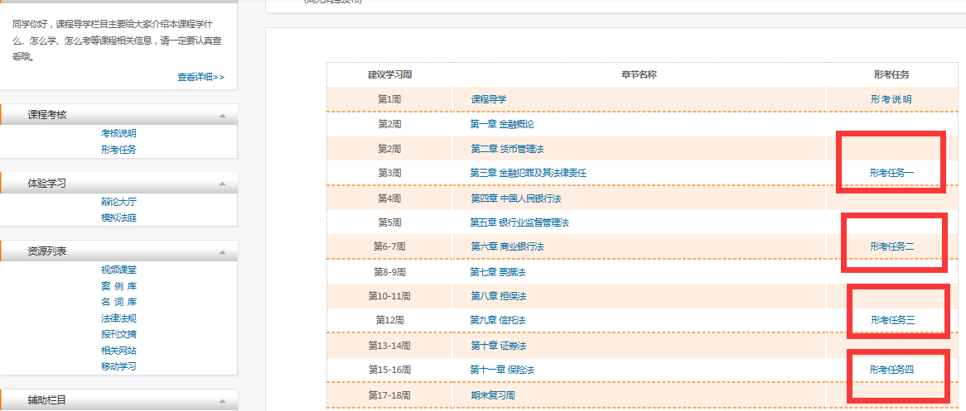
熟悉课程点击“形考任务”查看具体要求

Slide 7
主观题

Slide 8
客观题

Slide 9
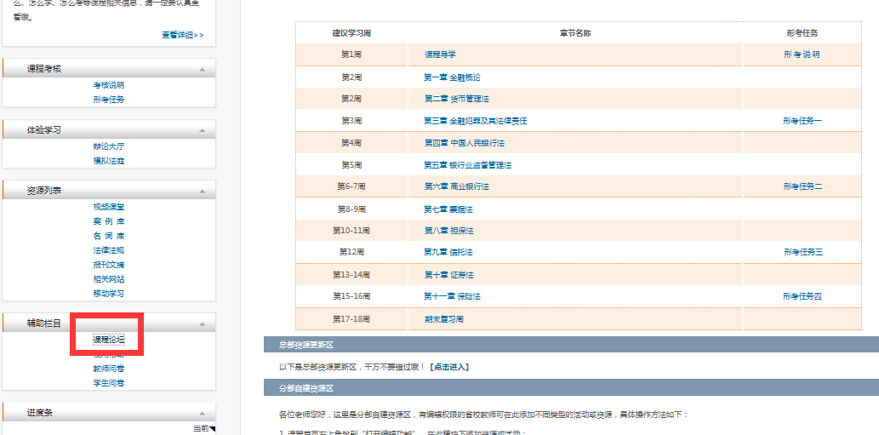
四、发帖方法
左侧工具栏点击课程论坛

Slide 10
点击开启一个新话题

Slide 11
主题、正文都是必填选项，结束时间填写到7月10日。

Slide 12
五、考核说明

Slide 13
六、形考任务

Slide 14
七、导学教师联系方式：
导学教师联系方式：
课程导学教师：闫磊老师 电话18991099886，微信同号，QQ：464281363，同学们学习过程中疑问可随时联系。预祝大家顺利完成学业。

